Slide 1




Thứ … ngày … tháng … năm …

Slide 2



Slide 3



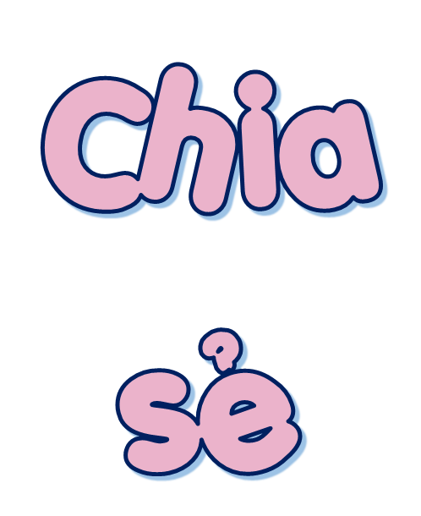



Slide 4


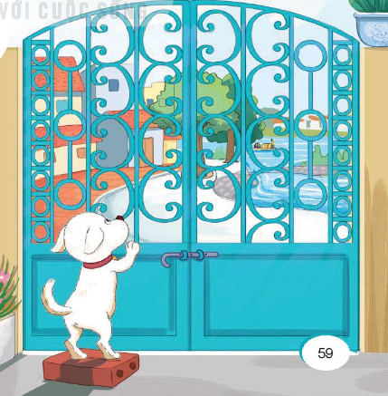

Có chú cún sống trong ngôi nhà nhỏ. Từ cổng nhà, cún nhìn thấy dãy phố với những mái tôn cũ kĩ và con đường lầy lội mùa mưa. Từ đầu phố tới cuối phố chỉ vài trăm mét, nhưng cún chưa một lần đi hết dãy phố của mình. Đường vẫn còn lội, mà cún thì quá nhỏ. Mỗi lần chú định ra cổng là người lớn trong nhà lại nhắc: “Cún, vào nhà!".
Nằm cuộn tròn trên chiếc chổi rơm đầu hè, cún nghĩ: “Ở cuối dãy phố có gì nhỉ?". Đầu tiên vì tò mò. Rồi tò mò chuyển thành bực mình. Bực đến nỗi, đang nằm yên cún bỗng ngẩng cổ lên sủa:
- Ắng! Ắng!...
Người lớn tưởng có khách, nhìn ra sân. Sân vắng hoe. Chỉ có chiếc lá mít vừa rụng, quay quay trước mũi cún.

Slide 5
Một sáng trời đẹp, người nhà mở cổng cho cún ra ngoài. Cún mừng rỡ nhảy xuống sân rồi chạy vụt đi. Con đường trước nhà khô ráo sau trận gió đêm. Chú cứ thế phóng một mạch qua dãy phố yên ắng. Con đường dốc dần lên cao. Khi một cơn gió mát bất chợt ùa đến, cún dừng lại và ngẩng lên nhìn.
Bao nhiêu điều mới lạ mở oà ra trước mắt.
Cuối dãy phố của cún, bên trái là bắt đầu một dãy phố khác. Bên phải là bến sông với con đò đang trôi ra xa bờ. Trước mặt, dọc bờ sông bên kia: làng quê với những bãi bờ, cây cối, nhà cửa.
Cún đứng một mình trên đường, hết nhìn trước mặt lại ngó sang trái, sang phải.
Giờ thì cún hiểu. Phố tiếp phố. Làng tiếp làng. Bến sông này nối dài tới bến sông khác... Cuối con phố của cún là những chân trời mở ra vô tận. Những chân trời đang chờ cún lớn lên từng ngày.
(Theo Trần Đức Tiến)

Slide 6
Chia đoạn
Đoạn 1: Từ đầu …..Cún, vào nhà!
Đoạn 2: Tiếp theo… đến ngẩng lên nhìn.
Đoạn 3: Còn lại

Slide 7

Đoạn 1
Có chú cún sống trong ngôi nhà nhỏ. Từ cổng nhà, cún nhìn thấy dãy phố với những mái tôn cũ kĩ và con đường lầy lội mùa mưa. Từ đầu phố tới cuối phố chỉ vài trăm mét, nhưng cún chưa một lần đi hết dãy phố của mình. Đường vẫn còn lội, mà cún thì quá nhỏ. Mỗi lần chú định ra cổng là người lớn trong nhà lại nhắc: “Cún, vào nhà!".

Slide 8




Slide 10


Đọc bài với giọng như thế nào?
Khi đọc cần nhấn giọng ở các
từ ngữ nào?

Slide 11

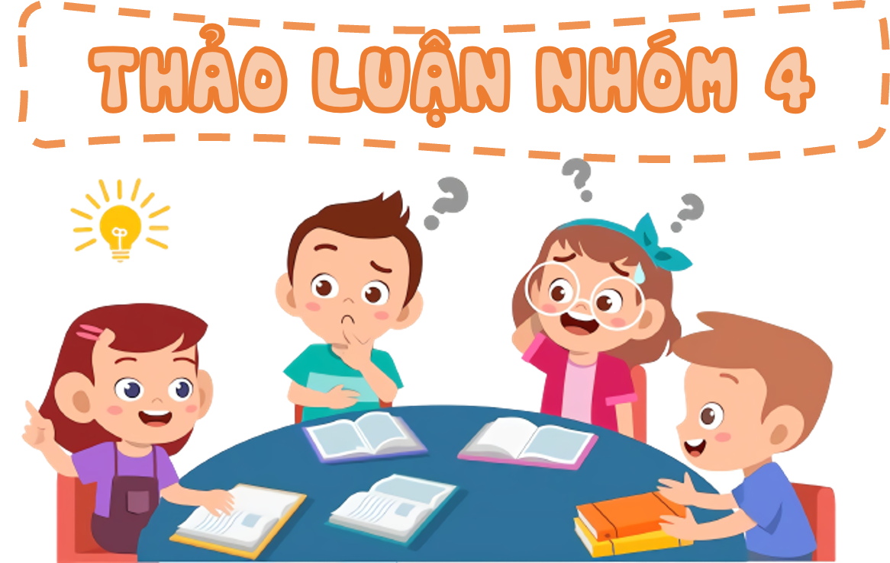
1. Tìm các câu văn có sử dụng dấu hai chấm trong bài đọc và cho biết công dụng của các dấu hai chấm đó.
Câu có dấu hai chấm | Công dụng của dấu hai chấm
Mỗi lần chú định ra cổng là người lớn trong nhà lại nhắc: “Cún, vào nhà!”.
Đánh dấu lời nói của nhân vật
Nằm cuộn tròn trên chiếc chổi rơm đầu hè, cảm nghĩ: “Ở cuối dãy phố có gì nhỉ?”.
Đánh dấu lời nói của nhân vật
Bực đến nỗi, đang nằm yên cún bỗng ngẩng cổ lên sủa:
– Ắng! Ắng!...
Đánh dấu lời nói của nhân vật
Trước mặt, dọc bờ sông bên kia: làng quê với những bãi bờ, cây cối, nhà cửa
Đánh dấu phần giải thích, thuyết minh cho phần trước đó.

Slide 12
2. Tìm từ ngữ có thể thay thế cho các từ mừng rỡ, yên ắng.
Từ ngữ thay thế cho “mừng rỡ” | Từ ngữ thay thế cho “yên ắng”
vui mừng, mừng vui, vui vẻ,....
yên tĩnh, yên lặng, im lặng, lặng yên,...

Slide 13



Luyện đọc lại bài
Chuẩn bị bài sau

Slide 14



